Slide 1
Tippy Toes
Stealth game – 3d računalna grafika
Dominik Bošnjak
ETFOS, 2021.

Slide 2
Koncept
Neprimjetno doći do kraja levela
Na putu:
Izbjegavati patrolirajuće zaštitare
Koristiti okolinu u svoju korist
Prijeći mini-game za otvaranje vrata / onesposobljavanje zaštitara
Kontrole:
Kretnja – WASD / arrow keys
Interakcija - E

Slide 3
Razvojna okolina
Unity 3D
Korišteni besplatni asseti iz unity asset store
Rađene animacije pomoću Unity animatora
Programirano u C#

Slide 4
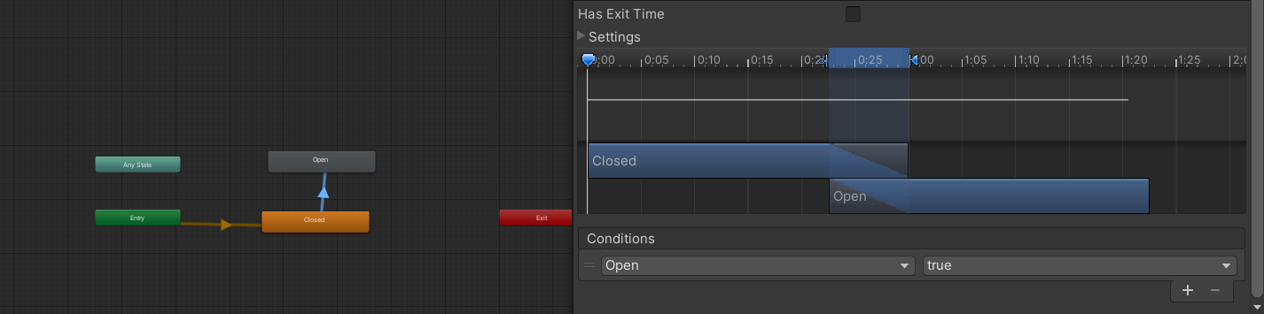
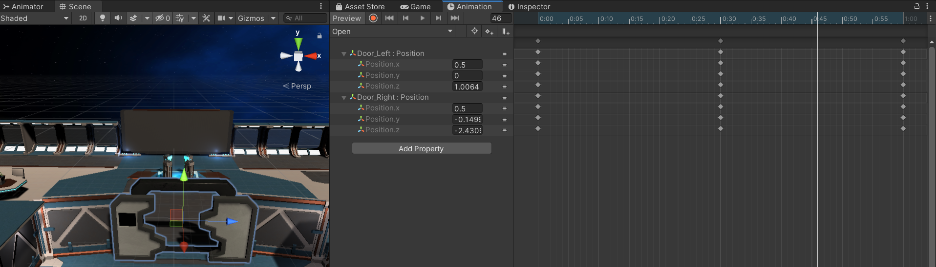
Animacije
Animator → State machine, definiranje uvjetovani prijelazi
Animation → promjene svojstva objekta tokom vremena

Slide 5
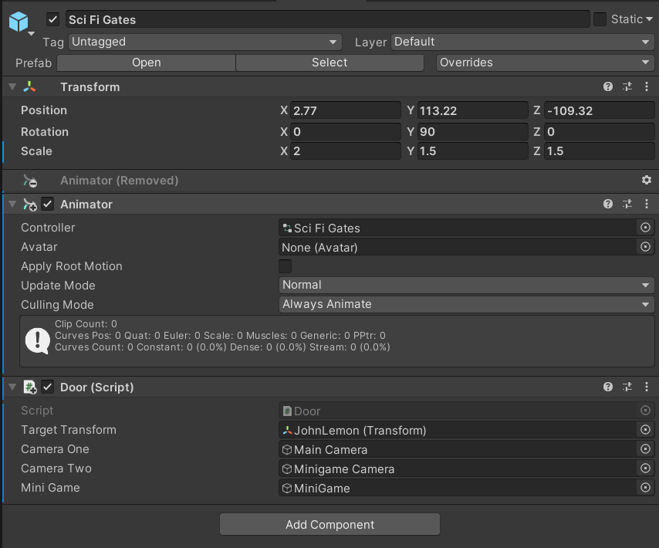
Animacije
Dodavanje Animator Controllera i Skripte ponašanja

Slide 6
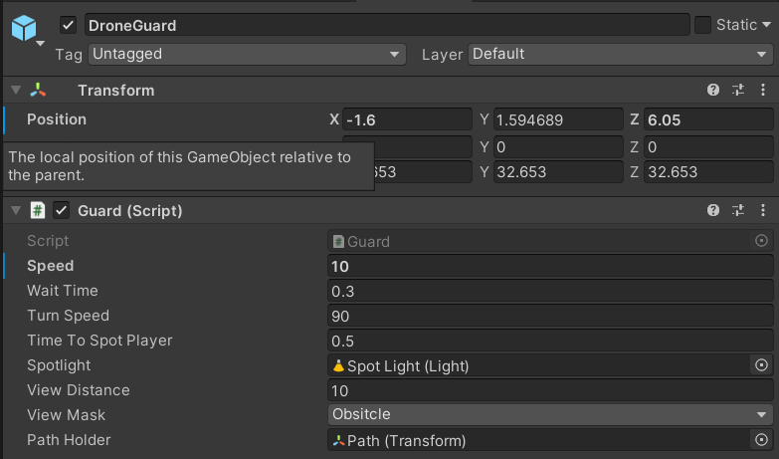
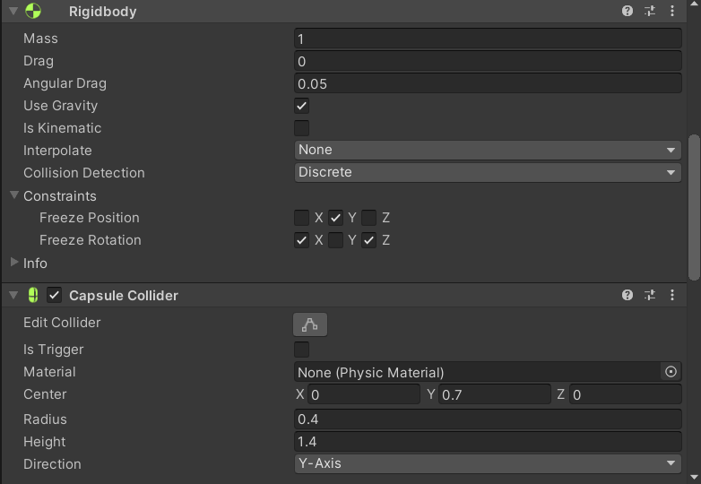
Ostale komponente objekta
Notes:
Script – definirane public atributi koji se mogu uređivati direktno iz editora, View Mask definira koji objekti ometaju preglednost
Rigidbody – Stavlja kretnju objekta pod kontrolu Unity physics enginea -> bez ikakvog programiranja na sila gravitace će ga vući prema dolje i reagirati će na kolizije sa drugim objektima
Colider – definira oblik „kutije” oko objekta za lakši izračun fizičkih kolizija

Slide 7
Kretnje
Trasform klasa → za minipuliranje pozicijom, transformacijama i rotacijom objekta
Vector3 klasa → za prosljeđivanje 3D pozicija i smjerova
Brzina -> mjera koliku udaljenost objekt prijeđe u seknudi
Velocity -> vektor koji opisuje udaljenost i smjer u kojem se objekt kreće
Velocity = brzina * smjer
Količina kretnje = Velocity * vrijeme

Slide 8
Kretnje Igrač
Dohvatiti korisnikov unos u obliku Vectora3
Normalizirati dobivenu vrijednost kako bi dobili smjer
Izračunati kut ovisno o unosnom vektoru kako bi se igrač okrenuo u pravilnom smjeru
Pomaknuti igrača odgovarajuću udaljenost
Dodano moguće izgladiti kretnju (SmoothDamp) → mijenja magnitudu vektora prema željenoj vrijednost kroz neko vrijeme ne instantno

Slide 9
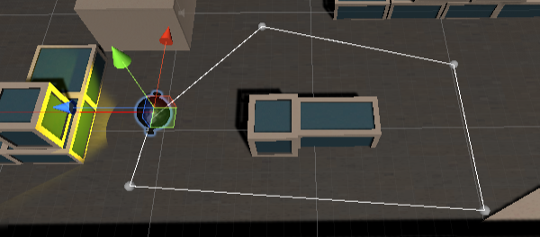
kretnje zaštitari
Definirane statične točke (waypoint) koji predstavljaju putanju
Okrenuti zaštitara prema točki, sačekati određeno vrijeme
Pomaknuti ga prema sljedećoj točki
Pošto se zaštitar mora kretati beskonačno, kako bi se izbjeglo zamrzavanje igre pri kretanju zaštitara koriste se COROUTINE
Funkcije koje mogu zaustaviti svoje izvršavanje dok ne dobiju povratnu vrijednost

Slide 10
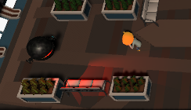
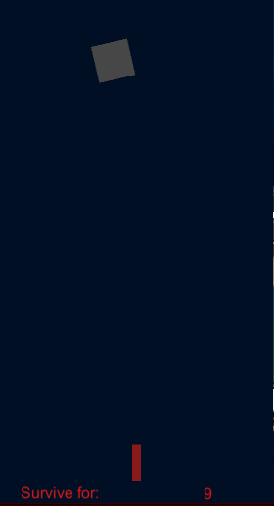
Interakcije
Detekcija igrača
Provjeriti je li udaljenost između igrača i zaštitara manja od dužine vidnog polja
Provjeriti je li igrač unutar kuta vidnog polja
Provjeriti ometa li prepreka vidno polje zaštitara
Interakcija sa okolinom
Ako je igrač dovoljno blizu objekta, prikazati uputu za interakciju
Pokreće se 2D mini game, pobjedom aktivira se animacija

Slide 11
Hvala na pažnji

